Slide 1
UỶ BAN NHÂN DÂN QUẬN GÒ VẤP
PHÒNG GIÁO DỤC VÀ ĐẠO TẠO
DẠY HỌC TIẾNG VIỆT
THEO HƯỚNG TIẾP CẬN PHẨM CHẤT
VÀ NĂNG LỰC HỌC SINH
Gò Vấp, ngày 23 tháng 8 năm 2022

Slide 3
NỘI DUNG
1. Dạy học theo hướng tiếp cận phẩm chất và năng lực HS
2. Đổi mới kiểm tra, đánh giá
4. Hỏi – đáp
3. Tổ chức hoạt động Đọc mở rộng

Slide 4
1. Dạy học theo hướng tiếp cận phẩm chất và năng lực học sinh
SUY NGẪM
 Khó khăn, vướng mắc trong dạy học Tiếng Việt lớp 1, lớp 2 và lớp 3 theo Chương trình, sách giáo khoa CTGDPT 2018; dạy học Tiếng Việt lớp 4 và lớp 5 theo Chương trình, sách giáo khoa CTGDPT 2006 theo hướng phát triển phẩm chất và năng lực?
Chương trình
Nội dung
Ngữ liệu
PPDH
PPKTĐG
?
 Thầy Cô ghi câu hỏi ra giấy → chuyển BCV.

Slide 5
1. Dạy học theo hướng tiếp cận phẩm chất và năng lực học sinh
 Trả lời các câu hỏi:
Dạy cho ai?
ĐỐI TƯỢNG
Dạy để làm gì?
YÊU CẦU CẦN ĐẠT
Dạy cái gì?
NỘI DUNG
Dạy bằng gì?
TÀI NGUYÊN
Dạy như thế nào?
PP-KT, HT & ĐÁNH GIÁ

Slide 6
DẠY CHO AI? – ĐỐI TƯỢNG
1. Dạy học theo hướng tiếp cận phẩm chất và năng lực học sinh
ĐÃ
BIẾT
GÌ?
MÔI
TRƯỜNG
SỐNG
SỞ
THÍCH
GIA
ĐÌNH
NĂNG
KHIẾU

Slide 7
DẠY ĐỂ LÀM GÌ? – YÊU CẦU CẦN ĐẠT
1. Dạy học theo hướng tiếp cận phẩm chất và năng lực học sinh

Slide 8
DẠY CÁI GÌ? – NỘI DUNG
1. Dạy học theo hướng tiếp cận phẩm chất và năng lực học sinh

Slide 9
DẠY BẰNG GÌ? – TÀI NGUYÊN
1. Dạy học theo hướng tiếp cận phẩm chất và năng lực học sinh
Không
gian
Công
nghệ
Thời
gian
Thiết bị
Tư liệu
TÀI NGUYÊN
HỖ TRỢ DẠY HỌC
Đồ dùng
?

Slide 10
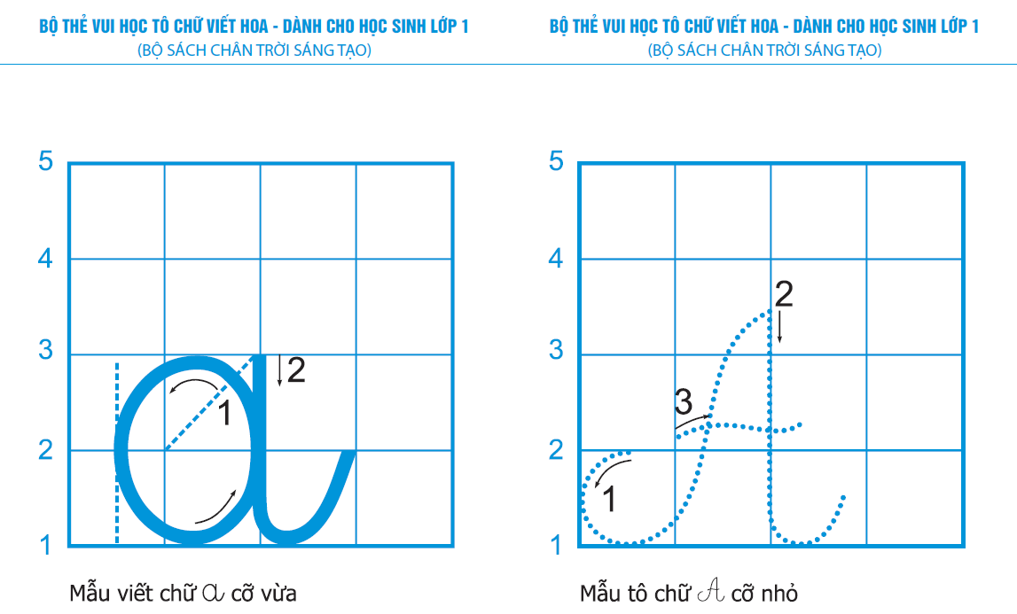
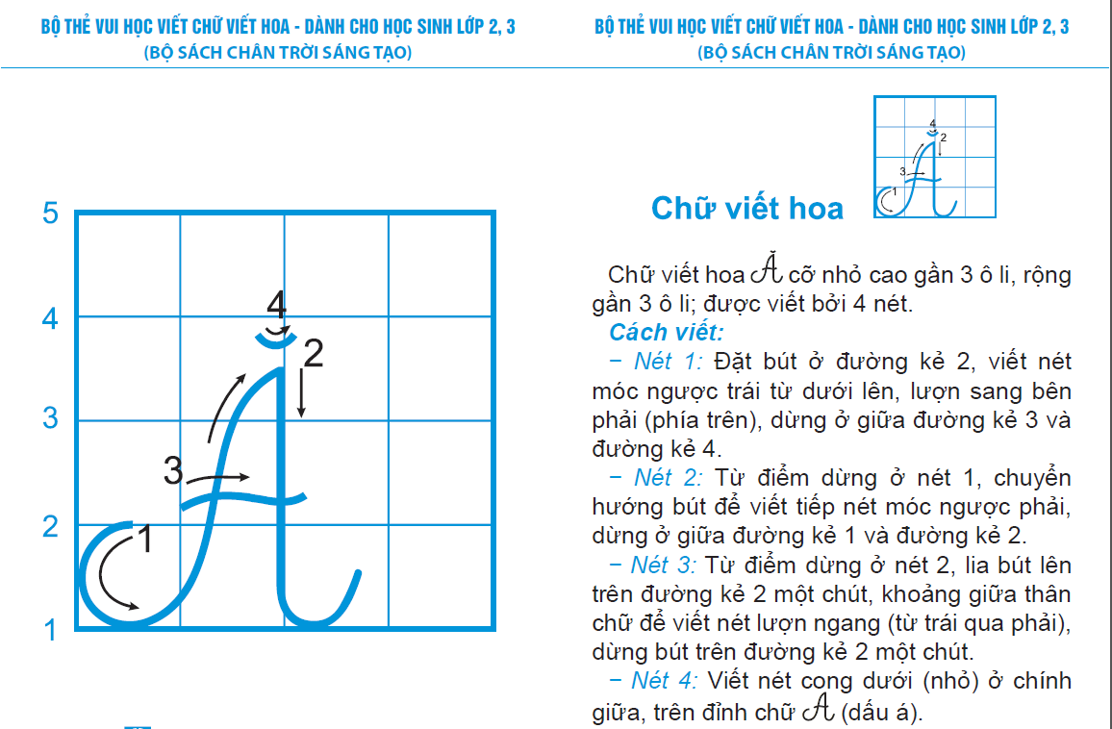
DẠY BẰNG GÌ? – TÀI NGUYÊN
1. Dạy học theo hướng tiếp cận phẩm chất và năng lực học sinh

Slide 11
DẠY NHƯ THẾ NÀO? – PHƯƠNG PHÁP/ KĨ THUẬT & KIỂM TRA, ĐÁNH GIÁ
1. Dạy học theo hướng tiếp cận phẩm chất và năng lực học sinh
PHÂN HOÁ
VÌ SỰ TIẾN BỘ
CỦA HỌC SINH
TÍCH
HỢP
THƯỜNG XUYÊN
TÍCH
CỰC

Slide 12
MINH HOẠ YÊU CẦU CẦN ĐẠT – VIẾT CÂU, ĐOẠN, VĂN BẢN
LỚP 1 | LỚP 2 | LỚP 3
Quy trình viết Bước đầu trả lời được những câu hỏi như: Viết về ai? Viết về cái gì, việc gì? Thực hành viết – Điền được phần thông tin còn trống, viết được câu trả lời, viết câu dưới tranh phù hợp với nội dung câu chuyện đã đọc hoặc đã nghe. – Điền được vào phần thông tin còn trống, viết câu nói về hình dáng hoặc hoạt động của nhân vật dưới tranh trong câu chuyện đã học dựa trên gợi ý. – Điền được phần thông tin còn trống, viết câu trả lời hoặc viết lại câu đã nói để giới thiệu bản thân dựa trên gợi ý. | Quy trình viết – Xác định được nội dung bằng cách trả lời câu hỏi: “Viết về cái gì?”; viết nháp; dựa vào hỗ trợ của giáo viên, chỉnh sửa được lỗi dấu kết thúc câu, cách viết hoa, cách dùng từ ngữ. Thực hành viết – Viết được 4 – 5 câu thuật lại một sự việc đã chứng kiến hoặc tham gia dựa vào gợi ý. – Viết được 4 – 5 câu tả một đồ vật gần gũi, quen thuộc dựa vào gợi ý. – Viết được 4 – 5 câu nói về tình cảm của mình đối với người thân hoặc sự việc dựa vào gợi ý. – Viết được 4 – 5 câu giới thiệu về một đồ vật quen thuộc dựa vào gợi ý. – Biết đặt tên cho một bức tranh. – Biết viết thời gian biểu, bưu thiếp, tin nhắn, lời cảm ơn, lời xin lỗi. | Quy trình viết Biết viết theo các bước: xác định nội dung viết (viết về cái gì); hình thành một vài ý lớn; viết thành đoạn văn; chỉnh sửa lỗi (dùng từ, đặt câu, dấu câu, viết hoa) dựa vào gợi ý. Thực hành viết – Viết được đoạn văn thuật lại một sự việc đã chứng kiến, tham gia. – Viết được đoạn văn ngắn miêu tả đồ vật. – Viết được đoạn văn ngắn nêu tình cảm, cảm xúc về con người, cảnh vật dựa vào gợi ý. – Viết được đoạn văn ngắn nêu lí do vì sao mình thích hoặc không thích một nhân vật trong câu chuyện đã đọc hoặc đã nghe. – Viết được đoạn văn ngắn giới thiệu về bản thân, nêu được những thông tin quan trọng như: họ và tên, ngày sinh, nơi sinh, sở thích, ước mơ của bản thân. – Viết được thông báo hay bản tin ngắn theo mẫu; điền được thông tin vào một số tờ khai in sẵn; viết được thư cho người thân hay bạn bè (thư viết tay hoặc thư điện tử).

Slide 13
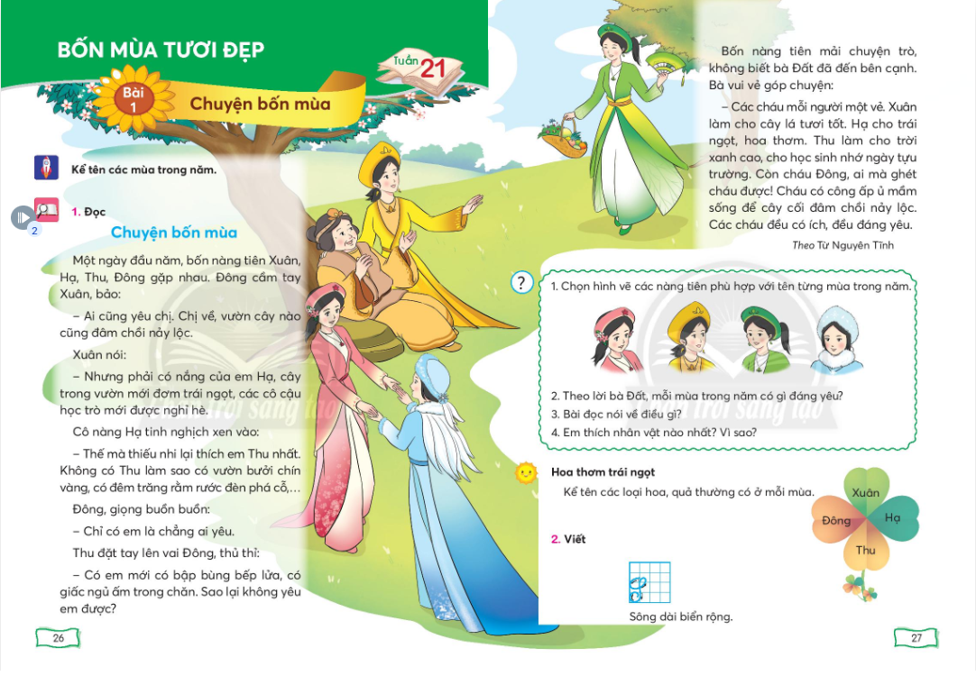
MINH HOẠ DẠY HỌC PHÁT TRIỂN NĂNG LỰC – DẠY ĐỌC
Đọc thành tiếng
Đọc hiểu
Đọc củng cố, nâng cao

Slide 14
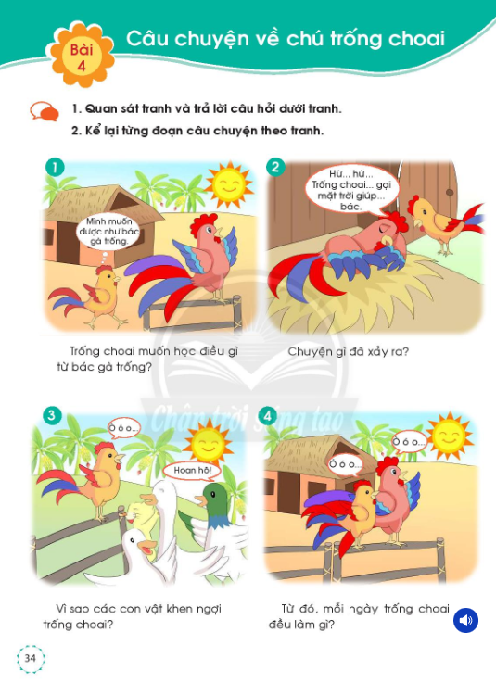
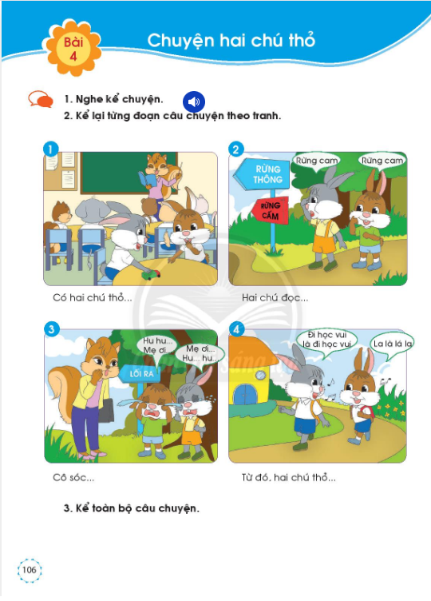
MINH HOẠ DẠY HỌC PHÁT TRIỂN NĂNG LỰC – DẠY NÓI VÀ NGHE
Phán đoán
Nghe – kể
Xem – kể
Kể từng đoạn câu chuyện
Kể toàn bộ câu chuyện
Trao đổi về nội dung, ý nghĩa

Slide 15
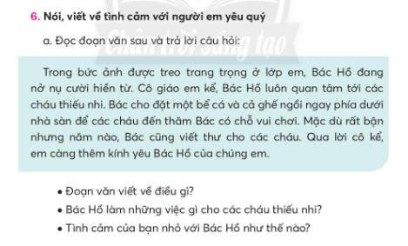
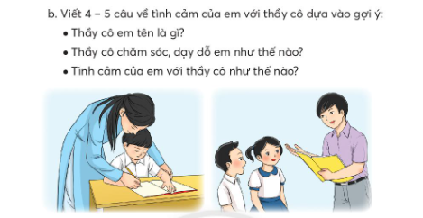
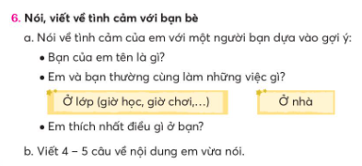
MINH HOẠ DẠY HỌC PHÁT TRIỂN NĂNG LỰC – DẠY VIẾT SÁNG TẠO
Nhận diện
Viết nháp
Tìm ý
Viết chính thức
Chỉnh sửa bài viết

Slide 16
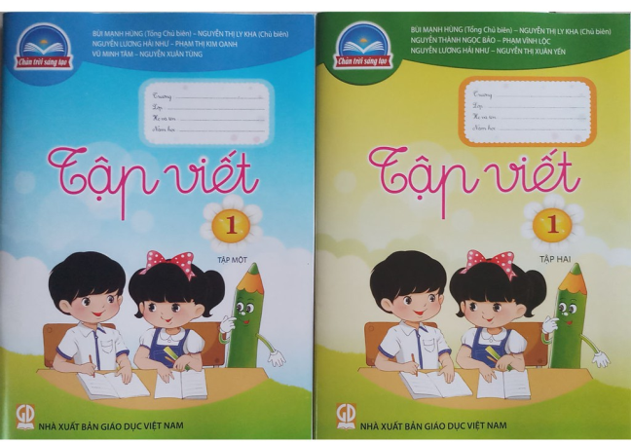
2. ĐỔI MỚI ĐÁNH GIÁ HỌC SINH TIỂU HỌC
02
Đánh giá định kì
01
Đánh giá thường xuyên

Slide 17
2. ĐỔI MỚI ĐÁNH GIÁ HỌC SINH TIỂU HỌC
Những vấn đề chung
Căn cứ đánh giá
Lớp 4, 5
TT30
TT22
Lớp 1, 2, 3
TT27

Slide 18
2. ĐỔI MỚI ĐÁNH GIÁ HỌC SINH TIỂU HỌC
Hình thức đánh giá
Đánh giá thường xuyên
Tự đánh giá
Đánh giá đồng đẳng
Đánh giá định kì
Lớp 1, 2, 3
GV đánh giá
Cuối HK1
Cuối HK2
Lớp 4, 5
Giữa HK1
Cuối HK1
Giữa HK2
Cuối HK2
Những vấn đề chung

Slide 19
2. ĐỔI MỚI ĐÁNH GIÁ HỌC SINH TIỂU HỌC
2.1. Đánh giá thường xuyên
Đối tượng đánh giá
HS
Nội dung đánh giá
Đọc
Tiêu chí đánh giá
Yêu cầu cần đạt
Hình thức đánh giá
Lời
GV
PHHS
...
Viết
Nói và nghe
Kiến thức Tiếng Việt
Kiến thức văn học
Đối tượng HS
Chặng – thời điểm đánh giá
Nhận xét
Nhật kí đánh giá
...
Biểu tượng, kí hiệu

Slide 20
2. ĐỔI MỚI ĐÁNH GIÁ HỌC SINH TIỂU HỌC
2.1. Đánh giá thường xuyên
LỚP 1
KĨ THUẬT ĐỌC
– Ngồi (hoặc đứng) thẳng lưng; sách, vở mở rộng trên mặt bàn (hoặc trên hai tay). Giữ khoảng cách giữa mắt với sách, vở khoảng 25cm.
– Đọc đúng âm, vần, tiếng, từ, câu (có thể đọc chưa thật đúng một số tiếng có vần khó, ít dùng).
– Đọc đúng và rõ ràng đoạn văn hoặc văn bản ngắn. Tốc độ đọc khoảng 40 – 60 tiếng trong 1 phút. Biết ngắt hơi ở chỗ có dấu phẩy, dấu kết thúc câu hay ở chỗ kết thúc dòng thơ.
– Bước đầu biết đọc thầm.
– Nhận biết được bìa sách và tên sách.
Tiêu chí đánh giá KN đọc thành tiếng
Tư thế đứng (ngồi)
Cách cầm sách (vở)
Nội dung
Tốc độ đọc
Ngắt, nghỉ hơi

Slide 21
2. ĐỔI MỚI ĐÁNH GIÁ HỌC SINH TIỂU HỌC
2.1. Đánh giá thường xuyên
LỚP 2
KĨ THUẬT ĐỌC
– Đọc đúng các tiếng (bao gồm cả một số tiếng có vần khó, ít dùng). Thuộc bảng chữ cái tiếng Việt; biết phân biệt tên chữ cái (a, bê, xê,...) và âm (a, bờ, cờ,...) mà chữ cái và con chữ biểu hiện.
– Đọc đúng và rõ ràng các đoạn văn, câu chuyện, bài thơ, văn bản thông tin ngắn. Tốc độ đọc khoảng 60 – 70 tiếng trong 1 phút. Biết ngắt hơi ở chỗ có dấu câu, chỗ ngắt nhịp thơ.
– Bước đầu phân biệt được lời nhân vật trong đối thoại và lời người kể chuyện để đọc với ngữ điệu phù hợp.
– Biết đọc thầm.
– Nhận biết được thông tin trên bìa sách: tranh minh hoạ, tên sách, tên tác giả, nhà xuất bản.
– Điền được những thông tin quan trọng vào phiếu đọc sách.

Slide 22
2. ĐỔI MỚI ĐÁNH GIÁ HỌC SINH TIỂU HỌC
2.1. Đánh giá thường xuyên
LỚP 2
Tiêu chí đánh giá KN đọc thành tiếng
(giai đoạn luyện đọc)
Tư thế đứng (ngồi)
Cách cầm sách (vở)
Nội dung
Tốc độ đọc
Ngắt, nghỉ hơi
Tiêu chí đánh giá KN đọc thành tiếng
(giai đoạn luyện đọc lại)
Tư thế đứng (ngồi)
Cách cầm sách (vở)
Nội dung
Tốc độ đọc
Ngắt, nghỉ hơi
Ngữ điệu

Slide 23
2. ĐỔI MỚI ĐÁNH GIÁ HỌC SINH TIỂU HỌC
Lớp 1, 2, 3
Lớp 1
KT đọc
KT viết
Lớp 2, 3
KT đọc
Đọc thành tiếng – 6 đ
Đọc hiểu – 4 đ
Viết kĩ thuật – 6 đ
BT chính tả/ từ câu/ viết sáng tạo – 4 đ
Đọc thành tiếng – 4 đ
Đọc hiểu – 6 đ
KT viết
Viết chính tả - 4 đ
Viết sáng tạo – 6 đ
2.1. Đánh giá định kì

Slide 24
2. ĐỔI MỚI ĐÁNH GIÁ HỌC SINH TIỂU HỌC
Đọc thành tiếng
Thể loại VB
Truyện
Thông tin
Tốc độ (40 – 60 tiếng/ phút)
Cuối HK1 (40 – 50 tiếng/ phút)
Câu hỏi, BT
Mức 1
Mức 2
Thơ
Văn xuôi miêu tả
Cuối HK2 (50 – 60 tiếng/ phút)
Mức 3
2.2. Đánh giá định kì
LỚP 1
Tiêu chí đánh giá KN đọc thành tiếng
Tư thế đứng (ngồi): 0.5 điểm
Cách cầm sách (vở): 0.5 điểm
Đọc đúng nội dung: 2 điểm
Đọc đạt tốc độ quy định: 1 điểm
Ngắt, nghỉ hơi đúng: 1.0 điểm
Trả lời đúng câu hỏi: 1 điểm

Slide 25
2. ĐỔI MỚI ĐÁNH GIÁ HỌC SINH TIỂU HỌC
2.2. Đánh giá định kì
Đọc hiểu
+ Mức 1: Nhận biết, nhắc lại hoặc mô tả được nội dung đã học và áp dụng trực tiếp để giải quyết một số tình huống, vấn đề quen thuộc trong học tập (~ 50%)
+ Mức 2: Kết nối, sắp xếp được một số nội dung đã học để giải quyết vấn đề có nội dung tương tự (~ 30%)
+ Mức 3: Vận dụng các nội dung đã học để giải quyết một số vấn đề mới hoặc đưa ra những phản hồi hợp lý trong học tập và cuộc sống (~ 20%)
Ma trận câu hỏi kiểm tra đọc hiểu môn Tiếng Việt HK2 - lớp 1
Mạch kiến thức, kĩ năng | Số câu, số điểm | Mức 1 | Mức 2 | Mức 3 | Tổng
Đọc hiểu | Số câu | 2 TN | 1 TN | 1 TL | 04
 | Câu số | Câu 1, 2 | Câu 3 | Câu 4
 | Số điểm | 1 | 1 | 1 | 04

Slide 26
2. ĐỔI MỚI ĐÁNH GIÁ HỌC SINH TIỂU HỌC
2.2. Đánh giá định kì
Đọc hiểu
ĐỌC HIỂU
Văn bản văn học
Đọc hiểu nội dung
– Hỏi và trả lời được những câu hỏi đơn giản liên quan đến các chi tiết được thể hiện tường minh.
– Trả lời được các câu hỏi đơn giản về nội dung cơ bản của văn bản dựa vào gợi ý, hỗ trợ.
Đọc hiểu hình thức
– Nhận biết được hình dáng, hành động của nhân vật thể hiện qua một số từ ngữ trong câu chuyện dựa vào gợi ý của giáo viên.
– Nhận biết được lời nhân vật trong truyện dựa vào gợi ý của giáo viên.
Liên hệ, so sánh, kết nối
– Liên hệ được tranh minh hoạ với các chi tiết trong văn bản.
– Nêu được nhân vật yêu thích nhất và bước đầu biết giải thích vì sao.
Ma trận câu hỏi kiểm tra đọc hiểu môn Tiếng Việt HK2 - lớp 1
Mạch kiến thức, kĩ năng | Yêu cầu cần đạt | Số câu | Hình thức | Mức
Đọc hiểu | Đọc hiểu nội dung | 2 - 3 | TN/TL | 1
 | Đọc hiểu hình thức (VB truyện) | 0 - 1 | TN/TL | 2
 | Liên hệ, so sánh, kết nối | 1 | TL | 3

Slide 27
2. ĐỔI MỚI ĐÁNH GIÁ HỌC SINH TIỂU HỌC
Đọc thành tiếng
Thể loại VB
Truyện
Thông tin
Tốc độ (60 – 70 tiếng/ phút)
Cuối HK1 (60 – 65 tiếng/ phút)
Câu hỏi, BT
Mức 1
Mức 2
Thơ
Văn xuôi miêu tả
Cuối HK2 (65 – 70 tiếng/ phút)
Mức 3
2.2. Đánh giá định kì
LỚP 2
Tiêu chí đánh giá KN đọc thành tiếng
Tư thế đứng (ngồi): 0.25 điểm
Cách cầm sách (vở): 0.25 điểm
Đọc đúng nội dung: 1.0 điểm
Đọc đạt tốc độ quy định: 0.5 điểm
Ngắt, nghỉ hơi đúng: 0.5 điểm
Ngữ điệu đọc phù hợp: 0.5 điểm
Trả lời đúng câu hỏi: 1 điểm

Slide 28
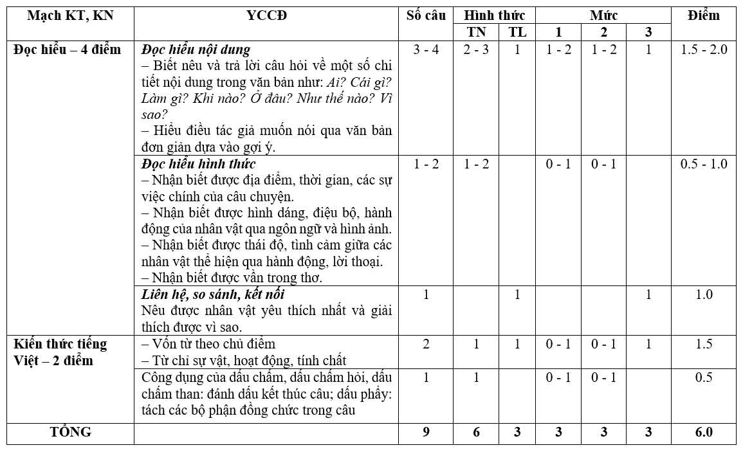
Ma trận câu hỏi kiểm tra đọc hiểu môn Tiếng Việt cuối năm lớp 2 – VB văn học

Slide 29
2. ĐỔI MỚI ĐÁNH GIÁ HỌC SINH TIỂU HỌC
2.2. Đánh giá định kì
Viết kĩ thuật/ chính tả
Lớp 1
Viết kĩ thuật
Viết chính tả
Lớp 2, 3
Viết chính tả
Viết chữ cái
Viết vần
Viết đoạn thơ
Viết đoạn văn
Viết đoạn thơ
Viết đoạn văn
Viết tiếng/ từ
Viết câu

Slide 30
2. ĐỔI MỚI ĐÁNH GIÁ HỌC SINH TIỂU HỌC
Viết theo yêu cầu
Lớp 1 – 4 đ
BT chính tả – 2 đ
BT từ câu – 2 đ
Lớp 2, 3 – 6 đ
Viết sáng tạo – 6 đ
c/k
g/gh
BT từ
BT câu
Viết đoạn văn
Viết văn bản
ng/ngh
...
2.2. Đánh giá định kì

Slide 31
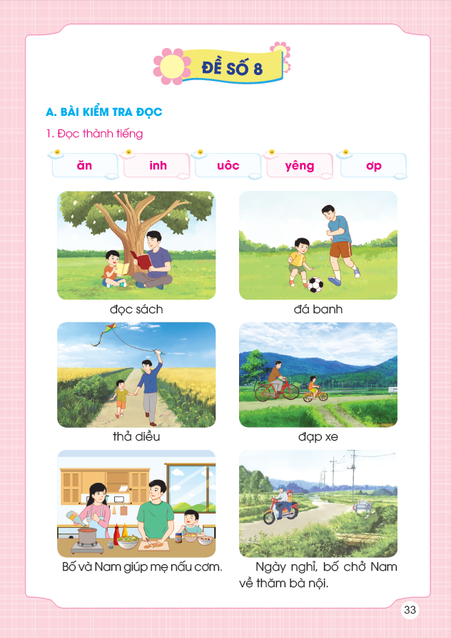
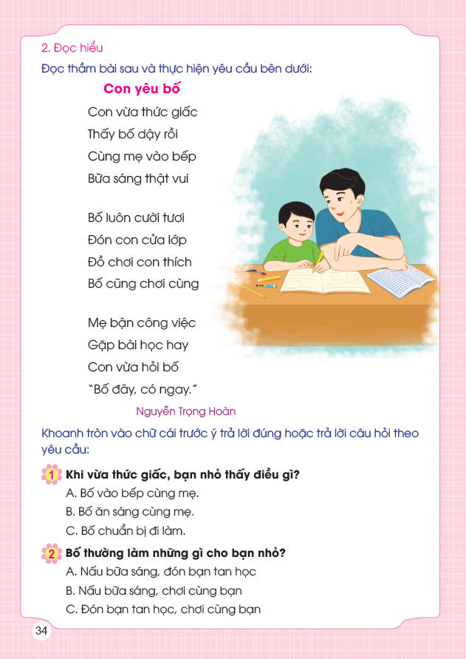

Slide 32
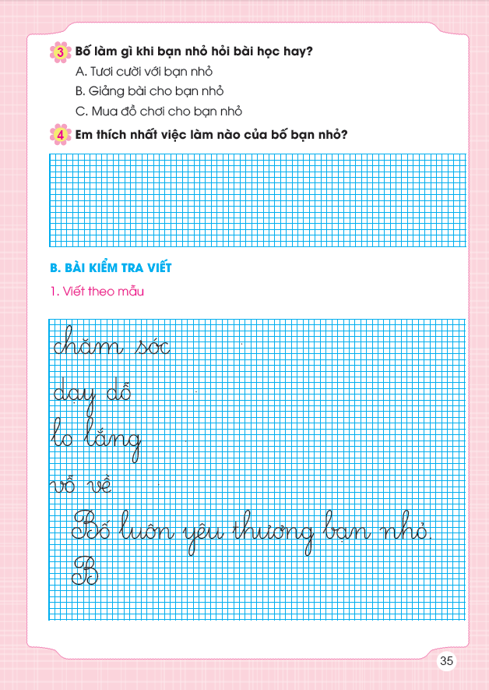
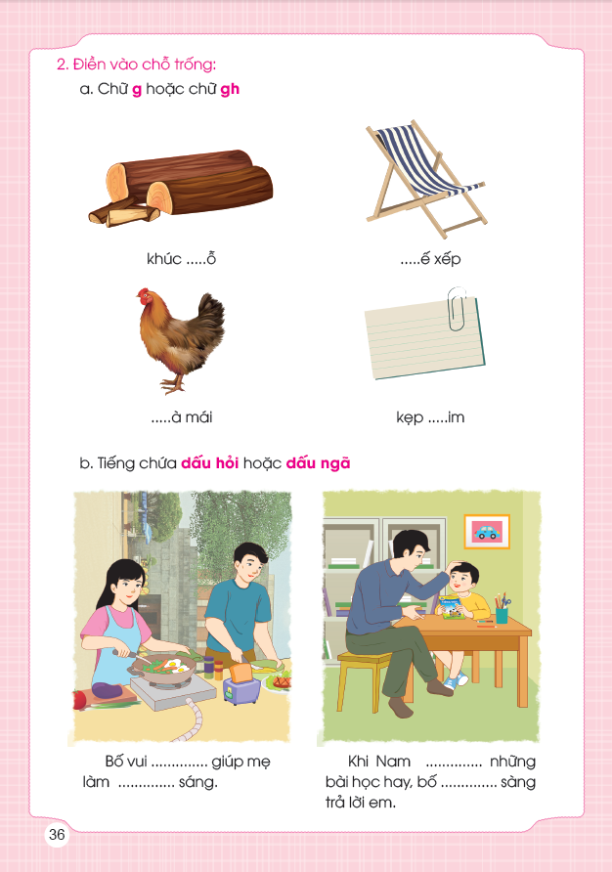

Slide 33
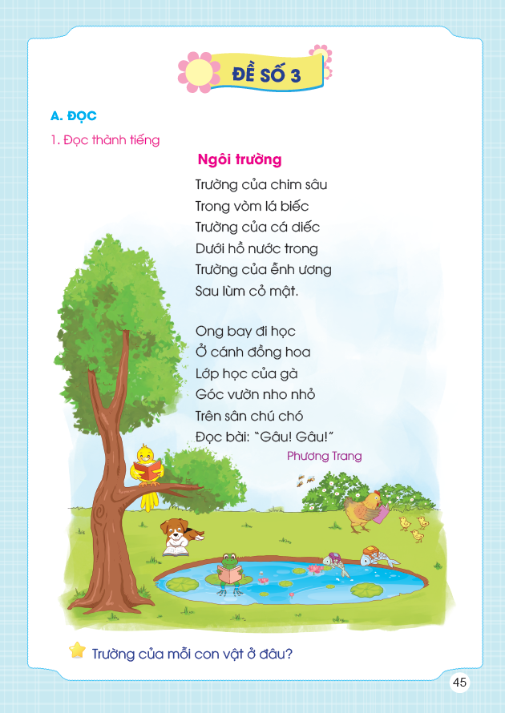
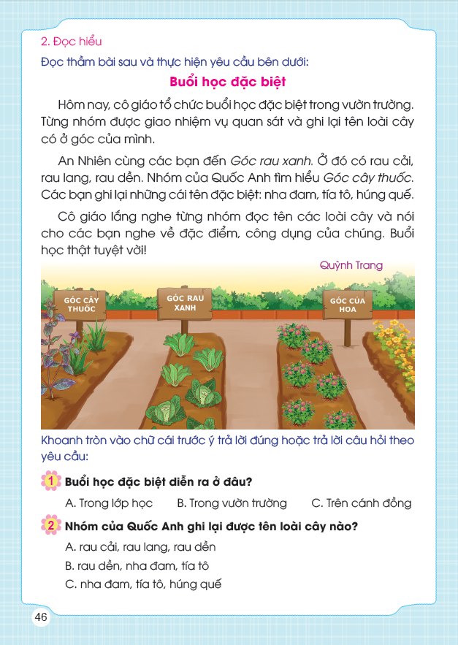

Slide 34
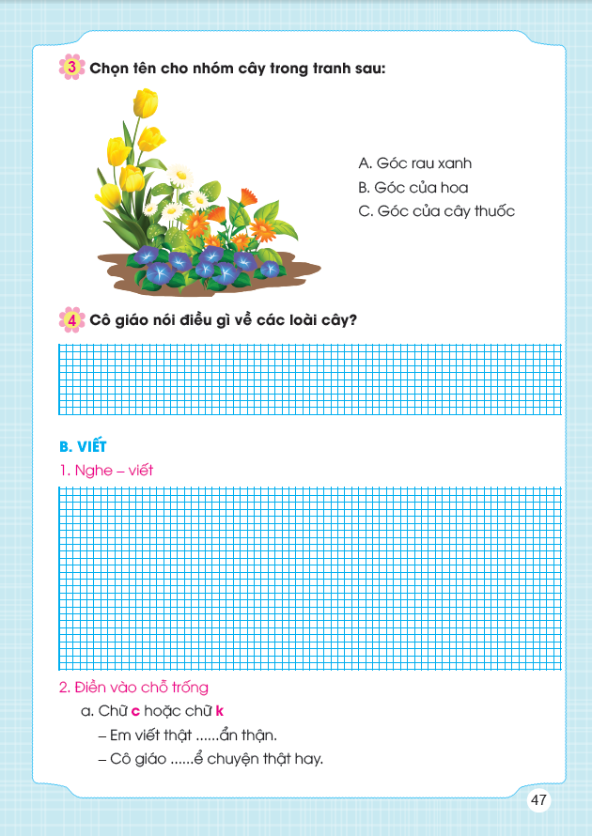
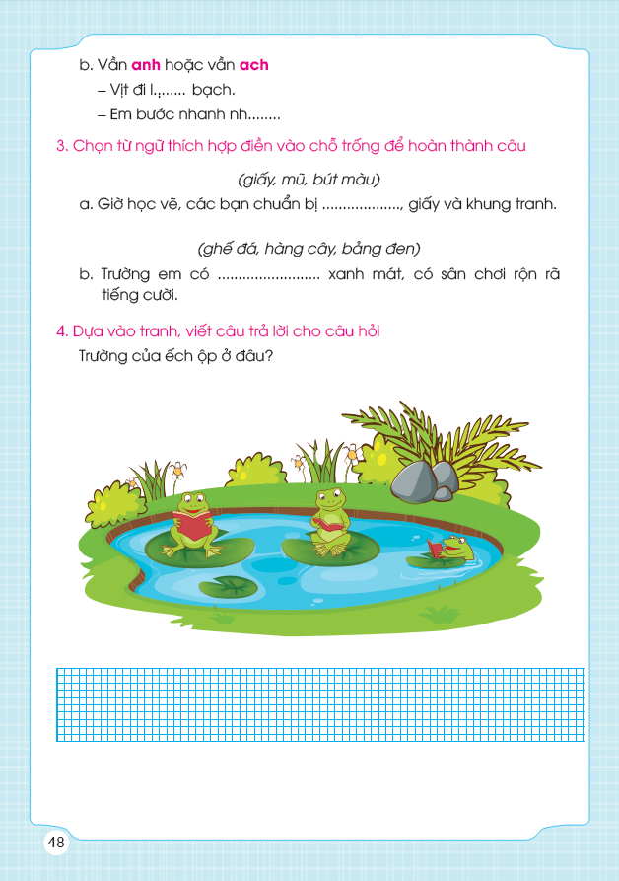

Slide 35
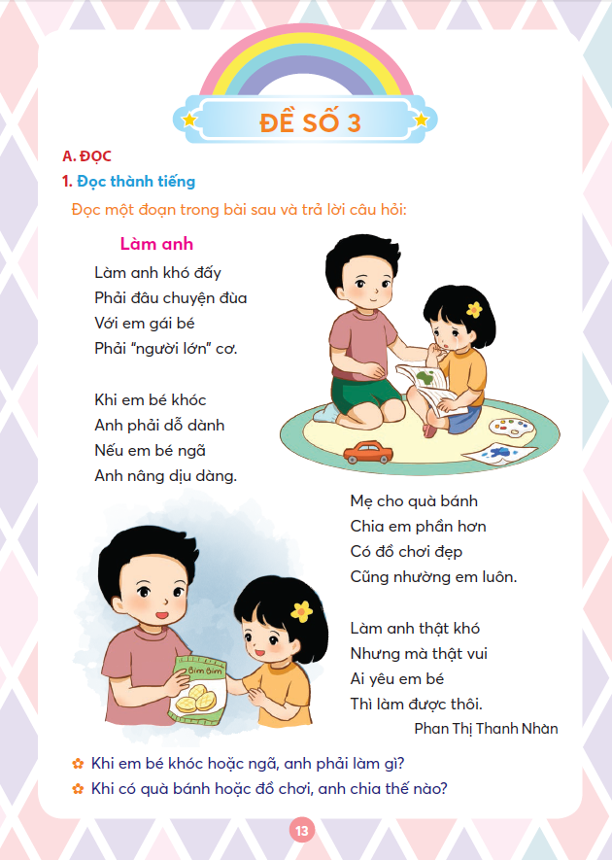
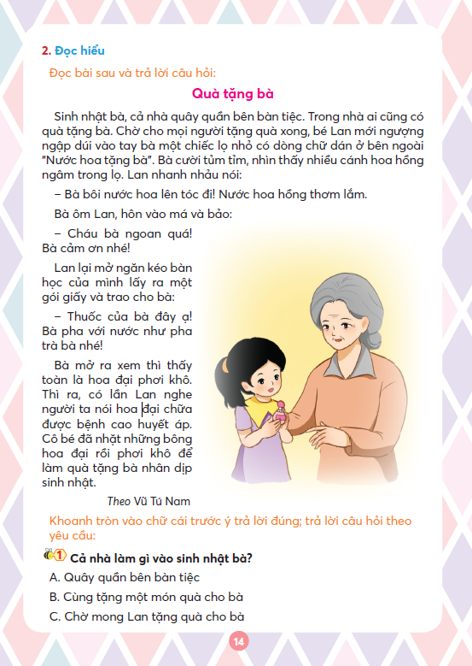

Slide 36
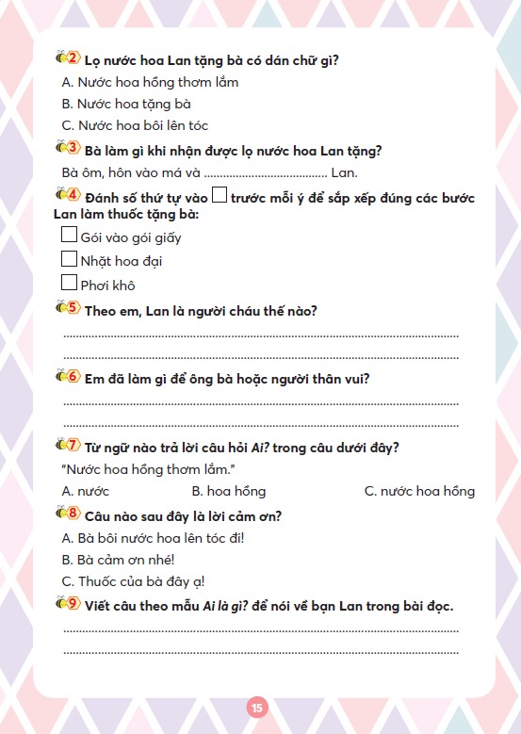
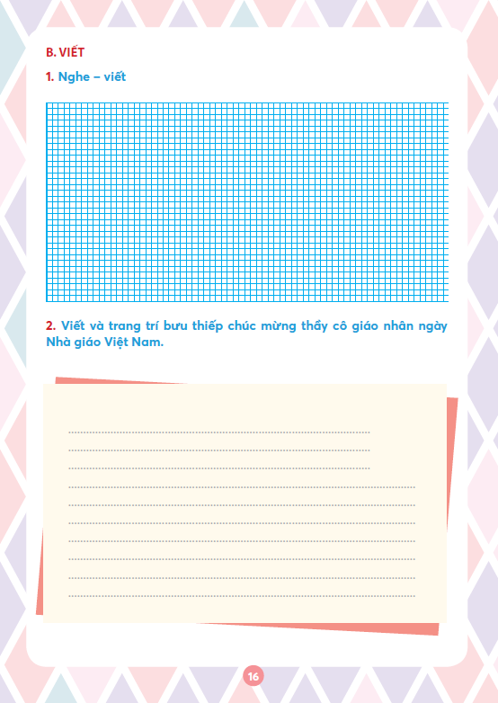

Slide 37
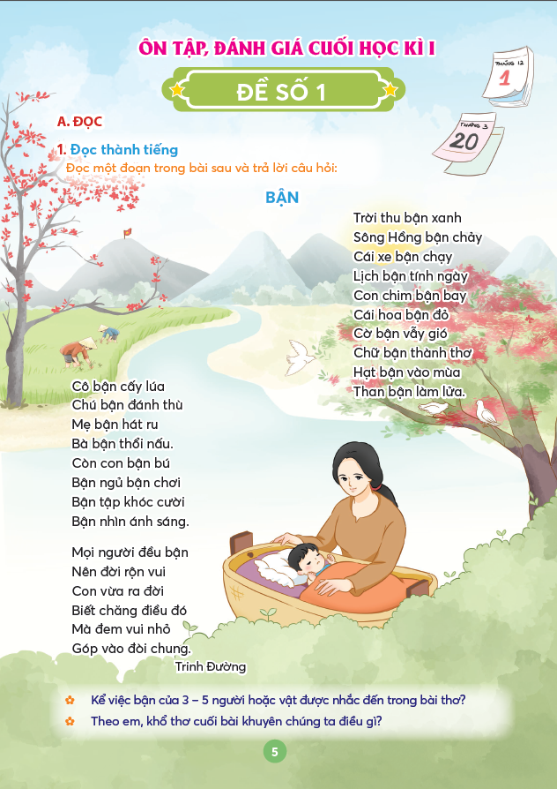
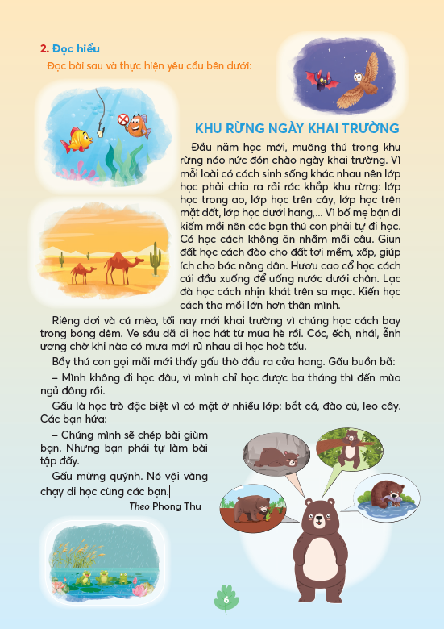

Slide 38
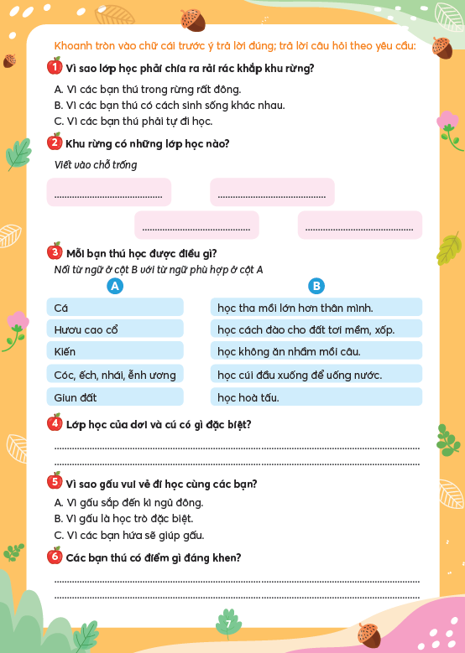
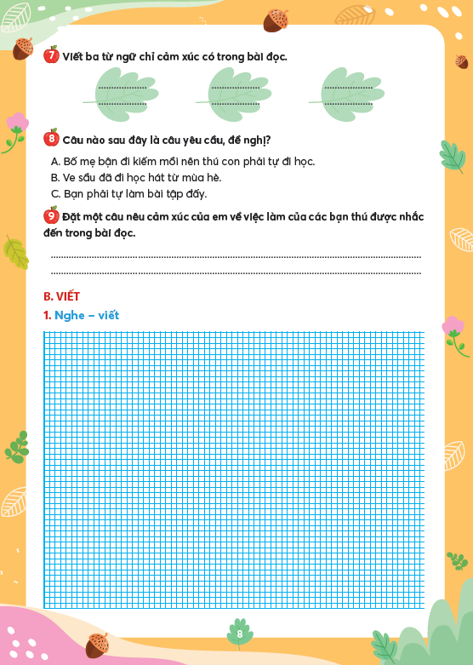

Slide 40
Đọc mở rộng
Lớp 1
10 VB văn học
HTL 4 – 5 đoạn/bài thơ từ 30 – 45 chữ
Lớp 2
35 VB văn học
5 VB thông tin
HTL ít nhất 6 đoạn thơ/ văn từ 30 – 45 chữ
18 VB thông tin
Lớp 3
35 VB văn học
HTL ít nhất 8 đoạn thơ/ văn 60 chữ
18 VB thông tin
Lớp 4
35 VB văn học
HTL ít nhất 10 đoạn thơ/ văn 80 chữ
18 VB thông tin
Lớp 5
35 VB văn học
HTL ít nhất 10 - 12 đoạn thơ/ văn 100 chữ
18 VB thông tin
3. Tổ chức hoạt động Đọc mở rộng

Slide 41
3. Tổ chức hoạt động Đọc mở rộng
Văn bản đọc
Yêu cầu đọc
Phương pháp, kĩ thuật tổ chức hoạt động ĐMR
Phương pháp, kĩ thuật KTĐG
Phương tiện hỗ trợ

Slide 42
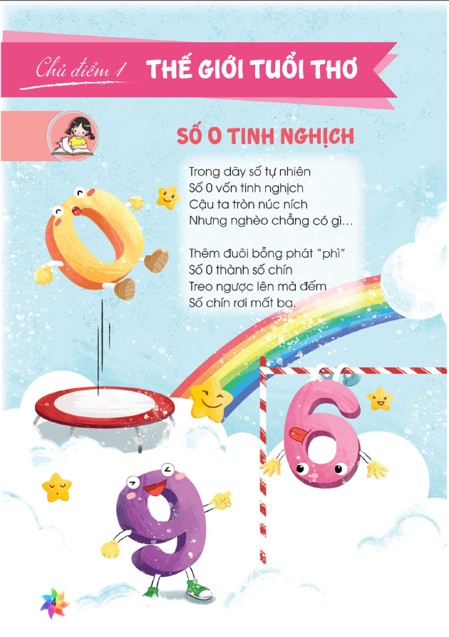
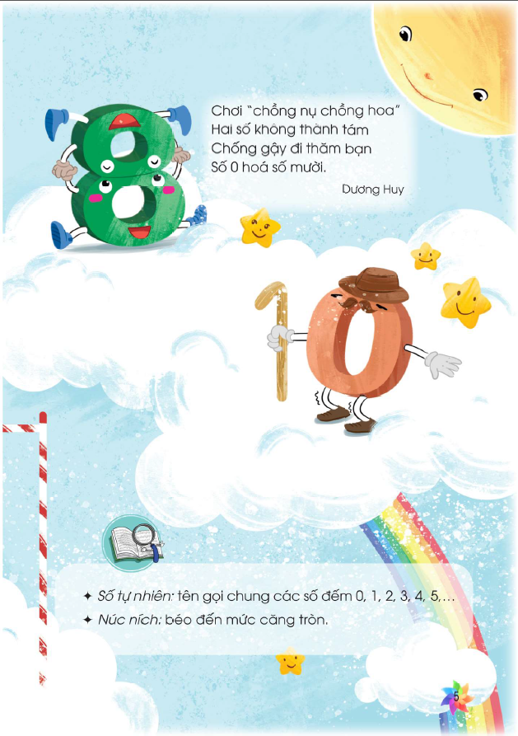

Slide 43
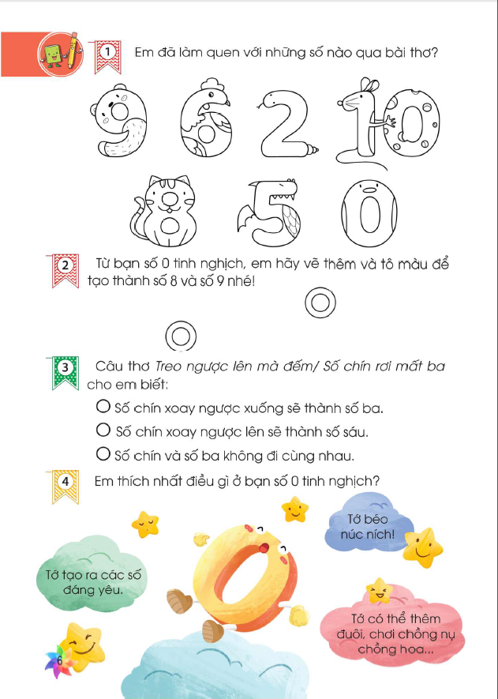
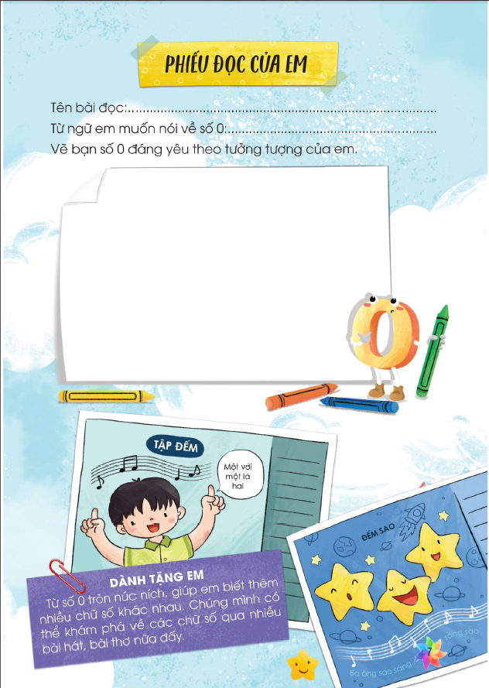

Slide 44
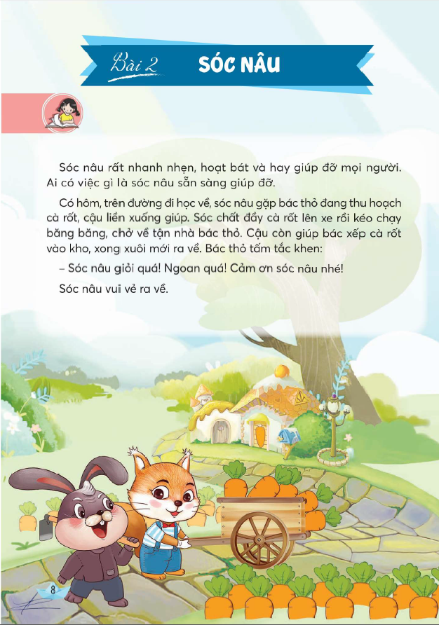
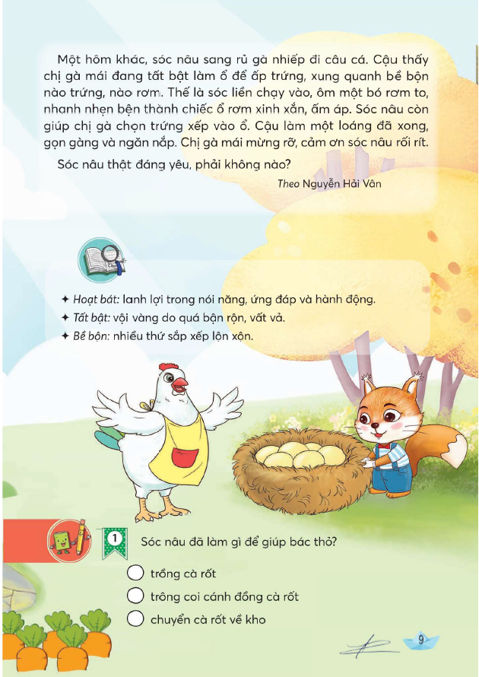

Slide 45
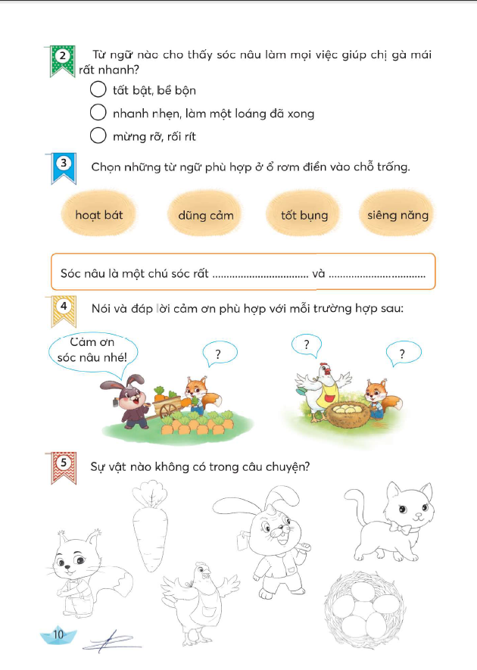
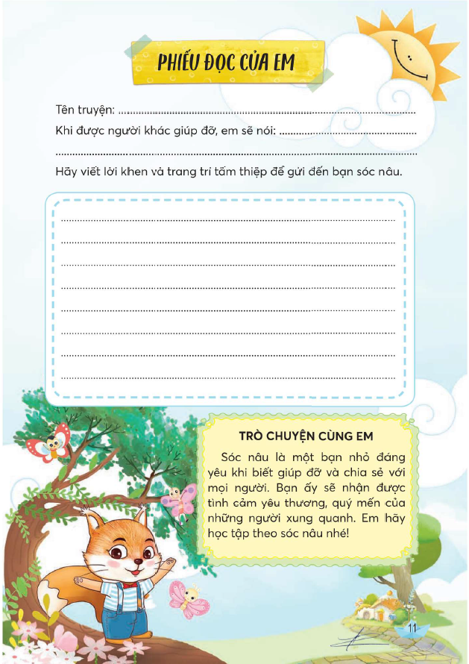

Slide 46
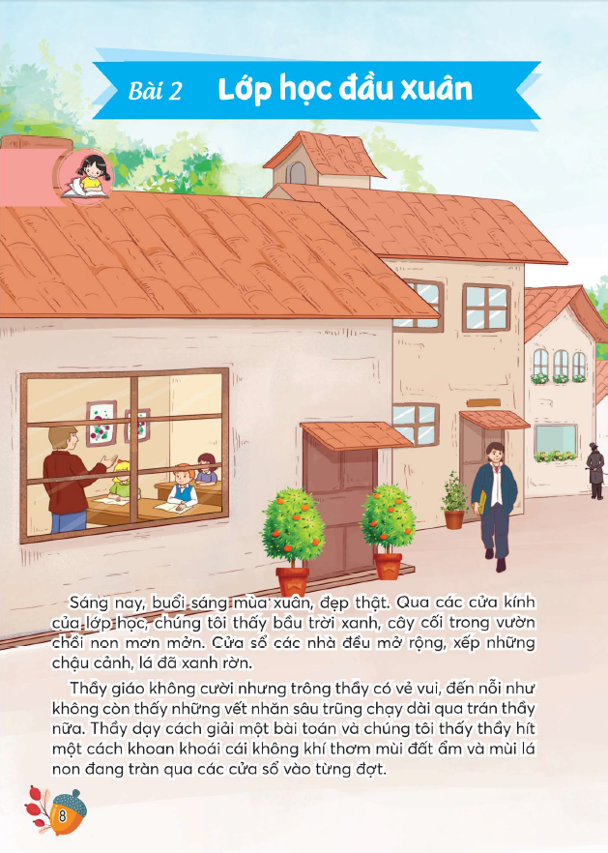
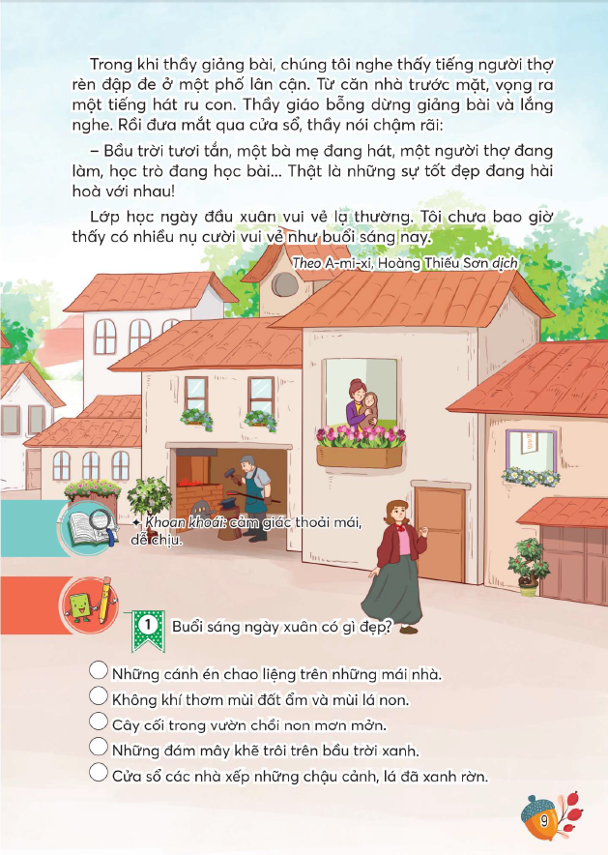

Slide 47
